Slide 1
「OPACに買い物カゴを」
～東京大学OPACバスケット～
平成20年11月12日
図書系職員のための
アプリケーション開発講習会

Slide 2
東京大学OPACバスケットとは
東京大学OPACにバスケット（買い物カゴ）機能を追加
バスケットにいれた資料の地区（キャンパス）間収集経路を提示
  東京大学のような多くの部局図書館室がある大学向き
巻号・年次による学内所蔵館の絞込み機能もあり
FireFoxブラウザにインストール可能。ただし、学内図書館（室）の
細かい貸し出し規則や研究室図書室には未対応。

Slide 3
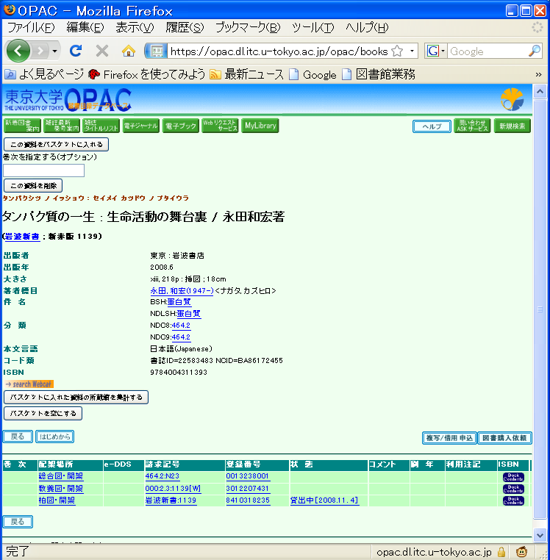
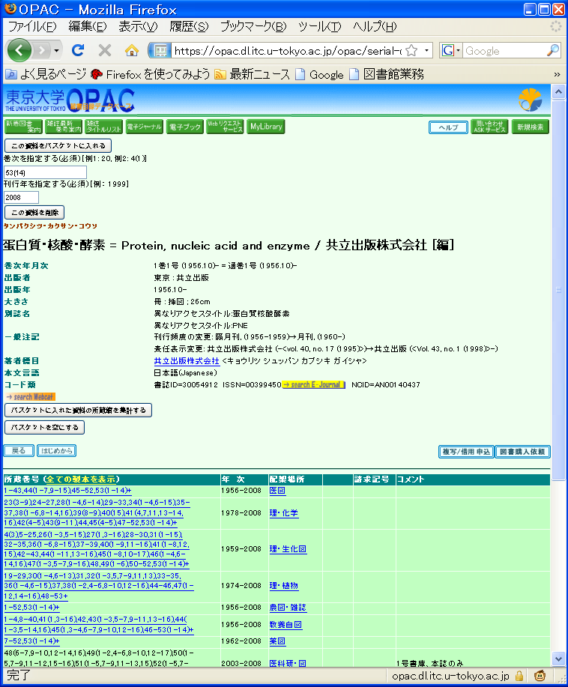
「東京大学OPACバスケット」
インストール後のOPAC画面例
図書型の書誌
雑誌型の書誌
書誌データの上下にボタンや入力欄を追加！

Slide 4


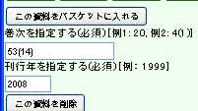
使い方
クリック
図書型の書誌
バスケットに必要な資料を入れたら、このボタンをクリック
巻年次を入力後、
クリック
雑誌型の書誌
必要なだけ繰り返し（最大20件)

Slide 5
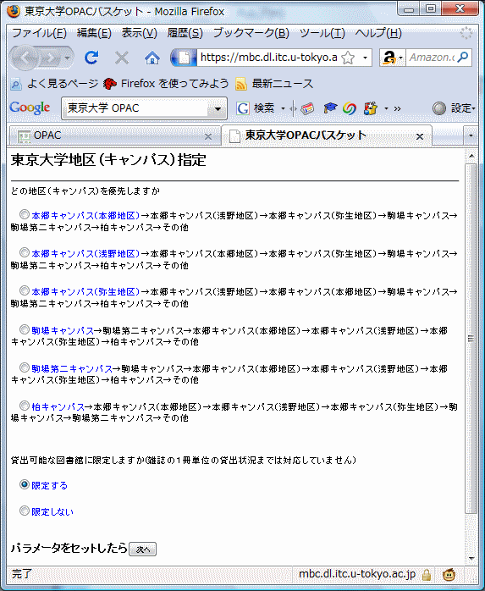
パラメータ設定画面
①文献集めを開始する地区
（キャンパス）を
指定
②貸出可な図書館（室）や資料に限定
③パラメータを確定

Slide 6
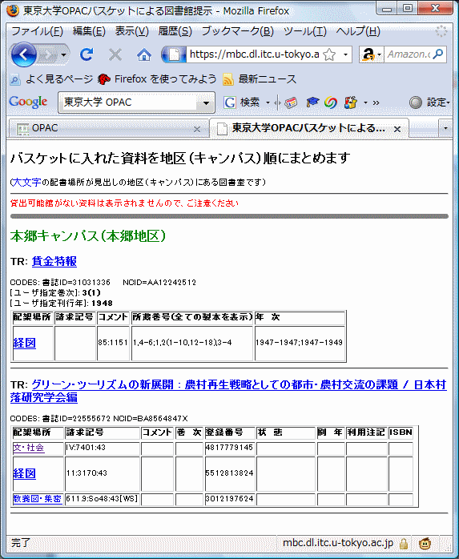
結果表示
フォントが大きい図書館（室）が標記の地区にあり
以下、「本郷キャンパス（浅野地区）」→「本郷キャンパス（弥生地区）」…と続く
指定した巻年次に合う所蔵のみ表示

Slide 7
なぜバスケット機能なのか？
法律や経済の資料をまとめてみるには、
社会科学研究所図書室はいいかも
ユーザに応じた学内図書館の提示なんて、
以前かんがえたっけ…
“My UT Article Search”のように
Greasemonkeyを使えば、OPAC上に
バスケット機能を付与できるのでは？
自作のPerlモジュールMARC::diffSerials を
使えば、巻号による所蔵館の絞込みもできるかも
いままで、考えてきたこと実現してきたことは、
ふとしたはずみで、つながります！

Slide 8
実装
OPAC画面上のボタンや入力欄、バスケットに入れたデータの保持
  Greasemonkey (Firefoxアドオン)を使う
  JavaScriptとDOMでどうにか
  現状のOPAC画面のHTMLだと、あまり凝ったことは無理
パラメータ設定画面
  HTMLとJavaScriptを使う
  Getパラメータ付きでHTMLを呼び出し、JavaScriptでそのパラメータを使うのがミソ
地区（キャンパス）提示画面
  PerlによるCGIにより実装
  Perlモジュール MARC::diffSerialsを活用
  どの図書館（室）がどこの地区（キャンパス）かは、手入力（研究室所蔵までは労力的に厳しいのでフォローせず）
  利用案内URLや、貸出可否については、図書館業務システムのデータから取り出し設定

Slide 9
巡回セールスマン問題
東 大 生
「巡回セールスマン問題」
  セールスマンが顧客をめぐるにあたり最短時間（コスト）となる経路を導く問題
「巡回東大生問題」
  東大生が、キャンパス拠点図書館（３館）と部局図書館室（３４館室）をめぐり、最短時間（コスト）で資料を集める経路を導く問題
  前田が（勝手に）命名
東京大学OPACバスケットの発展形として、この
「巡回東大生問題」を解決するというのがあります。

Slide 10

巡回セールスマン問題
右図のすべての家をめぐるルートを得る
数学的にはグラフ理論により定義される
家（ノード）が少なければ最適解を得るのも容易だが
複雑な場合は遺伝的アルゴリズムが有効らしい
30分
40分
50分
20分
10分
15分
15分
10分
巡回東大生問題を得るにはこの応用でいけるか？

Slide 11
今後の手当て
研究室の案内URLをセット
  現状は図書館（室）のみ
各図書館（室）の特殊事情を確認し、簡単なものは反映
“バスケットに入れた資料を集計する”ボタンを目立たせる
地区（キャンパス）巡回順の選択方法の見直し

